Slide 1
Conférence de Territoire
18 novembre 2016

Slide 2
Point sur les trois Groupements Hospitaliers de Territoire (GHT) des Hauts-de-Seine

Slide 3
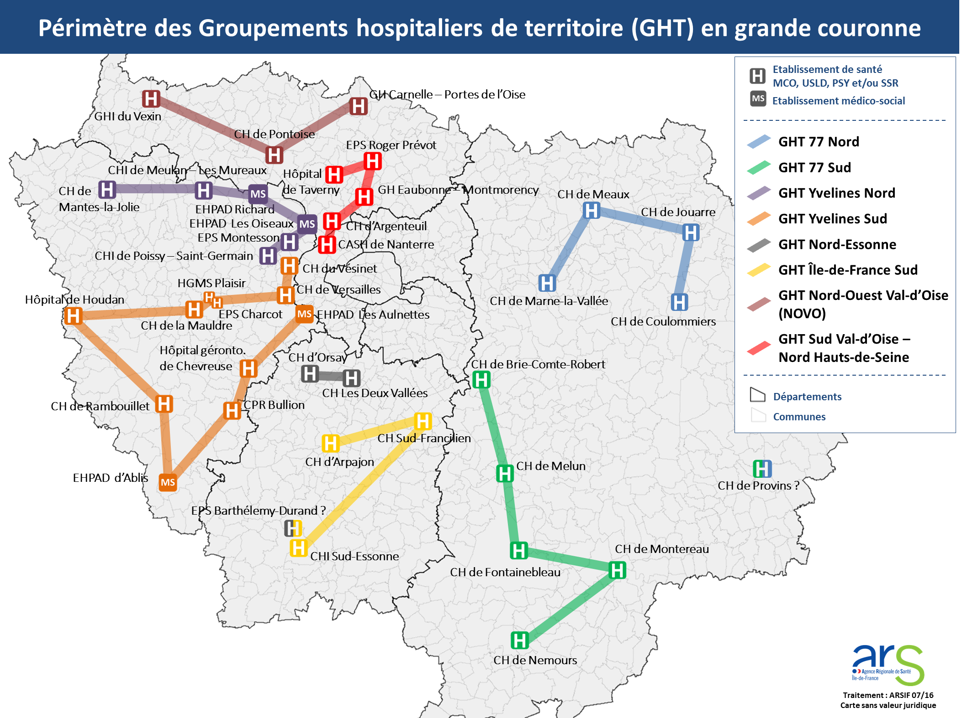

Slide 4
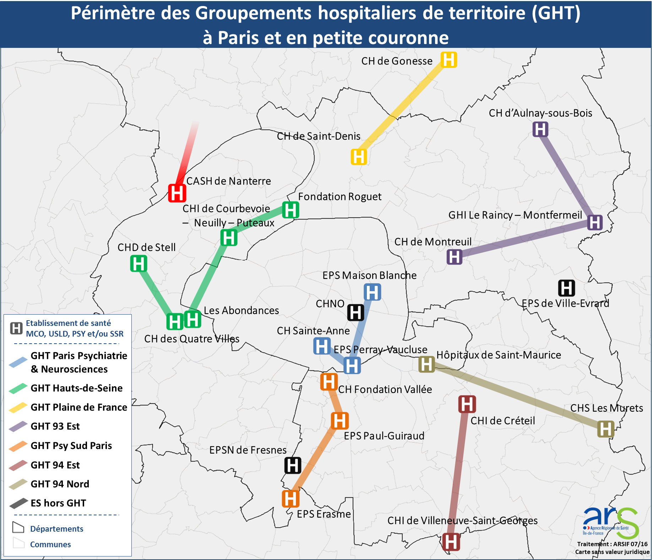

Slide 5
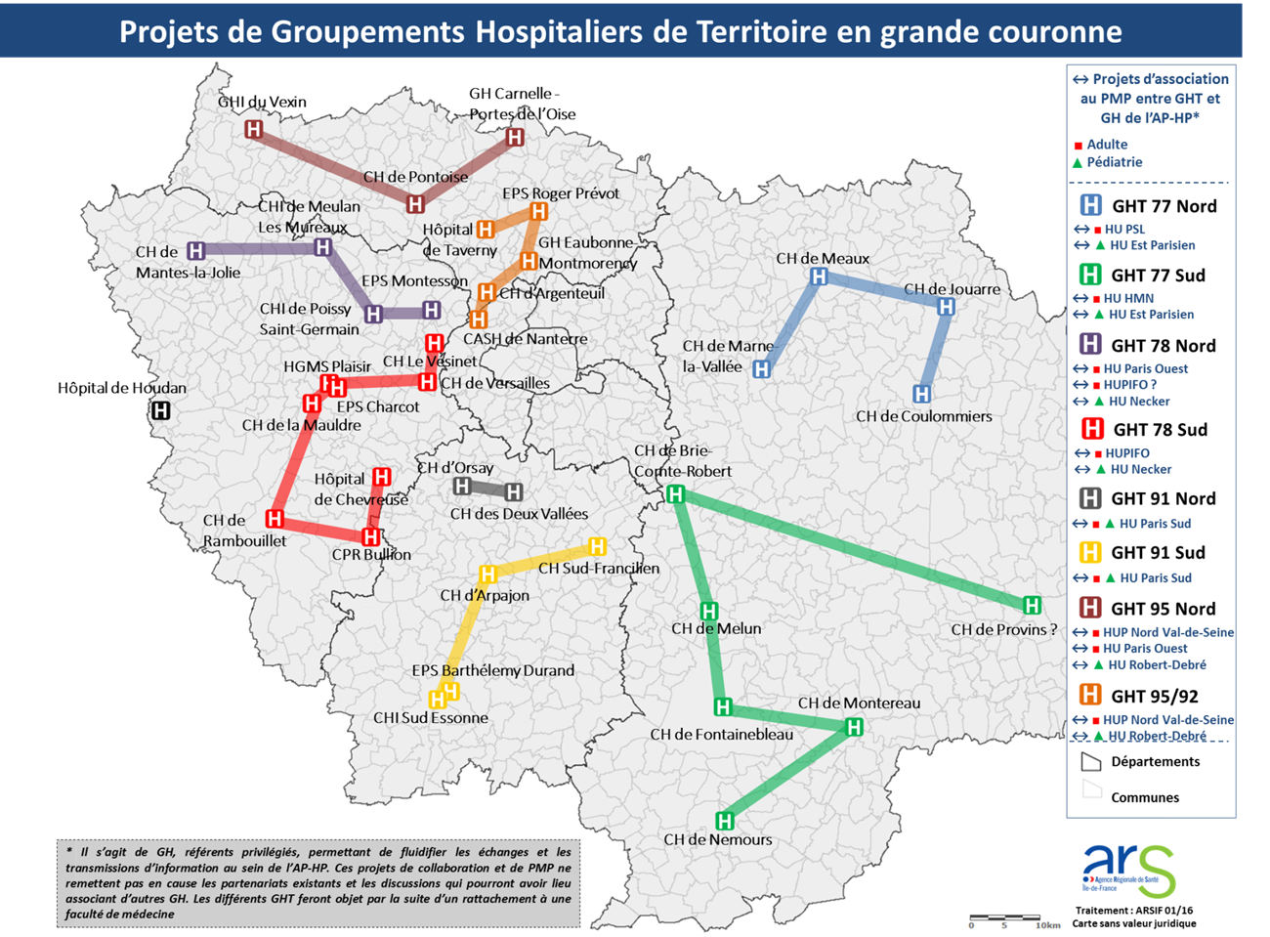

Fiche d’identité : GHT 95/92 Sud Val d’Oise – Nord Hauts-de-Seine
Description du GHT
ES support
- CH Victor Dupouy (Argenteuil)
ES parties
- CASH (Nanterre)
- Groupement hospitalier Simone Veil (Eaubonne –Montmorency)
- Le Parc (Taverny)
- Roger Prévot (Moisselles)
ES associés
ES partenaires
Référents privilégiés
AP-HP
HUP Nord Val de Seine
Université associée
Université Paris Diderot
Gouvernance
Signature de la convention le 1er juillet 2016
Représentation des usagers
CHOIX 1 : commission des usagers
CHOIX 2 : comité des usagers
Gouvernance médicale
CHOIX 1 : commission médicale
CHOIX 2 : collège médical
Autres organes de Gouvernance
Comité stratégique
CSIRTM
Conférence territoriale de dialogue social
Comité territorial des élus locaux

Slide 6
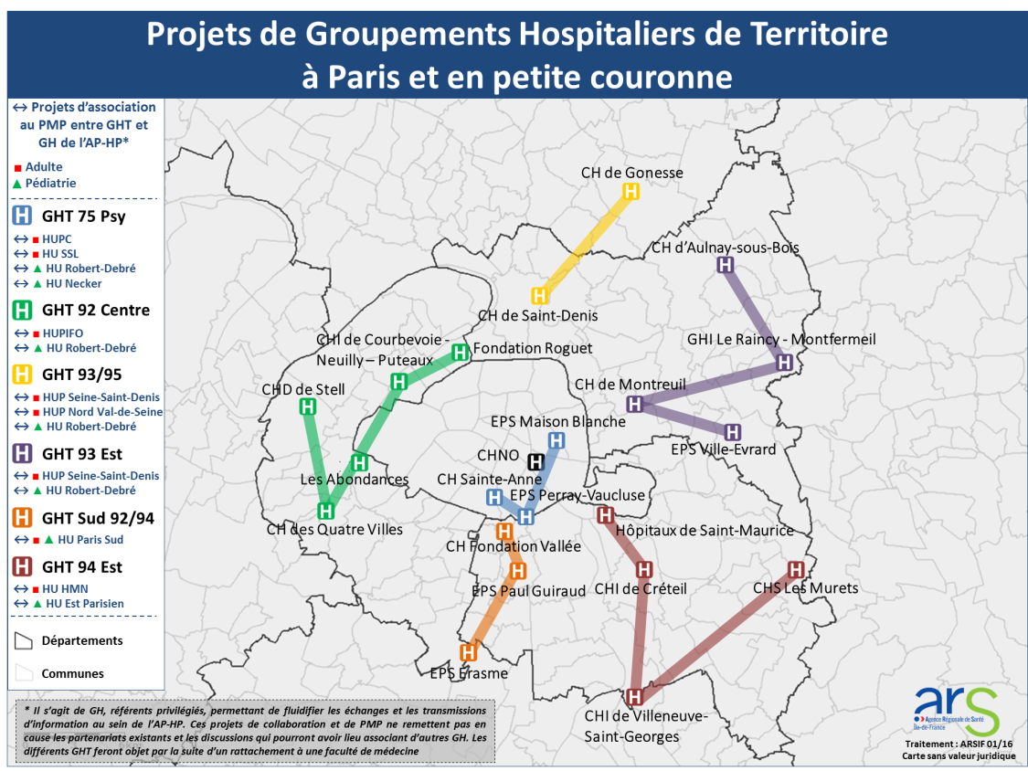
Fiche d’identité : GHT 92 centre Hauts-de-Seine
Description du GHT
ES support
- CH Quatre Villes (Saint-Cloud /Sèvres)
ES parties
- CH Rives de Seine (Courbevoie / Neuilly / Puteaux)
- CHD Stell (Rueil-Malmaison)
- Les Abondances ( Boulogne)
- Fondation Roguet (Clichy)
ES associés
- Hôpital Foch (Suresnes)
- Institut Hospitalier Franco-Britannique (Levallois)
- Institut Curie – site René Huguenin (Saint-Cloud)
ES partenaires
Référents privilégiés
AP-HP
HUPIFO (adultes)
HU Robert Debré (Pédiatrie)
Université associée
Université Versailles –Saint Quentin en Yvelines
Gouvernance
Représentation des usagers
Signature de la convention le 28 juin 2016
CHOIX 1 : commission des usagers
?
CHOIX 2 : comité des usagers
Gouvernance médicale
CHOIX 1 : commission médicale
CHOIX 2 : collège médical
Autres organes de Gouvernance
Comité stratégique
CSIRTM
Conférence territoriale de dialogue social
Comité territorial des élus locaux

Slide 7
Fiche d’identité : GHT 92/94 Psy Sud Paris
Description du GHT
ES support
- Groupe hospitalier Paul Guiraud (Villejuif)
ES parties
- Erasme (Antony)
- Fondation Vallée (Gentilly)
ES associés
- Demande de l'EPSNF et de BD
- Association envisagée avec l'HIA Percy
ES/ESMS privés
- Fondation des amis de l'atelier
- Associations l'Elan retrouvé
- APSI
- Espérance 92
- APAJH 94
- Foyer Saint Raphael
- APEI Sud 92
Référents privilégiés
AP-HP
HU Paris Sud
Université associée
Université Paris Sud 11
Gouvernance
Signature de la convention constitutive signée le 30 juin 2016
Représentation des usagers
CHOIX 1 : commission des usagers
CHOIX 2 : comité des usagers
Gouvernance médicale
CHOIX 1 : commission médicale
CHOIX 2 : collège médical
Autres organes de Gouvernance
Comité stratégique
CSIRTM
Conférence territoriale de dialogue social
Comité territorial des élus locaux

Slide 8
Objectifs des GHT
Garantir une égalité d’accès à des soins sécurisés et de qualité
Mettre en place une gradation des soins hospitaliers dans le cadre d’un lien ville-hôpital renforcé
Développer des stratégies médicales et soignantes de territoire
Développer des mutualisations sur les fonctions médicotechniques et supports
  Mais tout en garantissant le maintien et en soutenant les coopérations existantes et à venir dans une logique de parcours de soins et de réponse aux besoins de la population
Notes:
Loi de santé du 26/01/2016: création de la notion juridique de GHT, pas de personnalité morale ni juridique, coopération de type conventionnelle entre les ES
Permettre aux ES du GHT d’avoir la même stratégie de prise en charge des patients. ES doivent se coordonner autour d’une stratégie de prise en charge partagée.

Slide 9
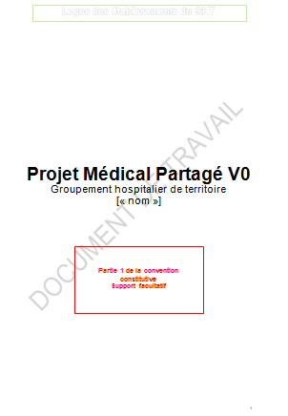
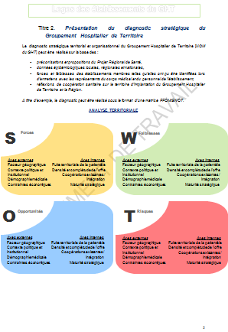
Le projet médical partagé – au 1er juillet 2016
Proposition ARS pour y parvenir – 1er juillet 2016
Diffusion d’une trame type de PMP proposée par l’ARS
Ile de-France.
Cette trame de PMP tient notamment compte de l’avancement des travaux des établissements de la région relatifs aux PMP.
Un diagnostic stratégique de GHT (territorial et organisationnel) ;
Une définition des objectifs médicaux du GHT, perspectives de développement du GHT en matière de :
  gradation des soins,
  attractivité et démographie médicale (organisation des équipes médicales communes),
  qualité et sécurité des soins et des prises en charge,
  coopérations existantes / à développer,
  association au CHU : enseignement de formation initiale des PM, recherche, filières de référence et de recours) et gestion commune des métiers et des compétences,
  fonctions médico-techniques : biologie, imagerie, PUI,
  alternatives à l’hospitalisation et virage ambulatoire,
  aval à l’hospitalisation et médico-social,
  organisation de l’activité externe et des consultations avancées.
  (…).
Le cas échéant, une première liste des filières prioritaires retenues.

Slide 10
Projet médical partagé – rappel du calendrier
Le projet médical partagé définit la stratégie médicale du GHT
Art. R. 6132-3 du décret 2016-524 du 27 avril 2016 relatif aux groupements hospitaliers de territoire
LE CONTENU DU PMP : 9 items
Item 1 : Les objectifs médicaux ;
Item 2 : Les objectifs en matière d'amélioration de la qualité et de la sécurité des soins ;
Item 3 : L'organisation par filière d’une offre de soins graduée ;
Item 4 :Les principes d’organisation des activités au sein de chacune des filière / établissement, le cas échéant par télémédecine ;
Item 5 :Les conditions de mise en œuvre de l’association au CHU pour les activités HU ;
Item 6 : La répartition des emplois médicaux et pharmaceutiques ;
Item 7 : L’organisation territoriale des équipes médicales communes ;
Item 8 : Les modalités de suivi et d’évaluation ;
Item 9 : Les projets de biologie médicale, d’imagerie médicale / interventionnelle et de pharmacie.
La mise en œuvre du PMP s’appuie, le cas échéant, sur les communautés psychiatriques de territoire afin d’associer les établissements publics de santé autorisés en psychiatrie qui ne sont pas parties au groupement.
Art. 5. – I du décret 2016-524 du 27 avril 2016 relatif aux groupements hospitaliers de territoire
LE calendrier DU PMP
Elaboration du Projet Médical Partagé
Item 1 : Objectifs médicaux
Items 1 et 3 : Objectifs médicaux et organisation par filière d’une offre de soin graduée
PMP complet
+
Projet de soins
1er juillet 2016
1er janvier 2017
1er juillet 2017

Slide 11
Retours sur le PMP GHT Sud Val d’Oise – Nord Hauts-de-Seine
Rappel des objectifs obligatoires
Rappel des axes prioritaires
  La biologie médicale
  L’Imagerie
  La pharmacie à usage intérieur
  La prise en charge aux urgences des personnes âgées
  Parcours cancérologie
  Parcours Santé mentale
  Relation Ville-Hôpital

Slide 12
Retours sur le PMP GHT CENTRE
Rappel des objectifs obligatoires
Rappel des axes prioritaires
  La biologie médicale
  L’Imagerie
  La pharmacie à usage intérieur
  La prise en charge aux urgences
  La permanence des soins
  La gradation des soins autour des soins critiques et anesthésie
  La chirurgie
  La périnatalité
  La personne âgée

Slide 13
Retours sur le PMP GHT PSY SUD PARIS
Rappel des objectifs obligatoires
Rappel des axes prioritaires
renforcer l’accessibilité du diagnostic et du soin (activité ambulatoire et amélioration des délais),
répondre à l’urgence et à la crise en définissant un dispositif lisible pour les partenaires,
organiser la gradation des soins en identifiant les activités spécialisées sur le territoire,
améliorer le lien Ville Hôpital et le suivi somatique,
veiller à l’accès équitable aux dispositifs de rétablissement et d’accompagnement,
rapprocher les lieux d’hospitalisation des lieux de vie (pour rappel objectif n°1 du SROS pour le 92).
  La biologie médicale
  L’Imagerie
  La pharmacie à usage intérieur

